Slide 1
XXXII FERIA DE CIENCIAS, ARTE Y TECNOLOGÍA VIRTUAL 2021 “SEGUIMOS ENCONTRÁNDONOS”
INSTITUTO SECUNDARIO
“GRAL. JOSÉ DE SAN MARTÍN”
MIGUEL RIGLOS, LA PAMPA
PAI: LENGUA Y LITERATURA y FILOSOFÍA
“LITERATOS FILOSÓFICOS”
6° AÑO

Slide 2
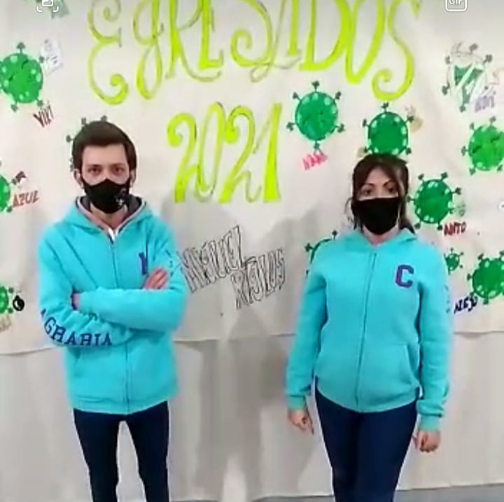
Problemática
Dificultad en la producción de textos argumentativos por parte de los/as alumnos/as de 6° año.

Slide 3
DIVISIÓN DEL TRABAJO
Se repartió el trabajo en propuestas pedagógicas, de acuerdo al cronograma del PLAN DE RETORNO efectuado por la Institución, articulando saberes específicos de cada espacio con aplicaciones de producción escrita.
Proyección: aplicación del conocimiento de la normativa APA.

Slide 4
ACTIVIDADES ESPECÍFICAS DEL PAI
Análisis de textos argumentativos, expositivos y literarios.
Producción de textos argumentativos.
Aprendizaje e implementación de Normas APA.
Desarrollo de pensamiento crítico.
Co-evaluación y evaluación metacognitiva de los textos producidos.

Slide 5
PRODUCCIÓN TEXTUAL
Elaboración de textos de opinión en base a temáticas como: el rol de la mujer, el trabajo, la eutanasia, entre otros.
Autocorrección y adecuación de la normativa APA.
Elaboración de textos literarios con reflexión filosófica.
Seguimos escribiendo…

